Slide 1
第七节
第七章
常系数
齐次线性微分方程
基本思路:
求解常系数线性齐次微分方程
转化
求特征方程(代数方程)之根

Slide 2


一、定义
n阶常系数线性微分方程的标准形式
二阶常系数齐次线性方程的标准形式
二阶常系数非齐次线性方程的标准形式

Slide 3
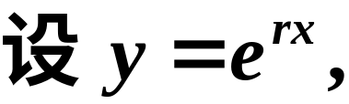
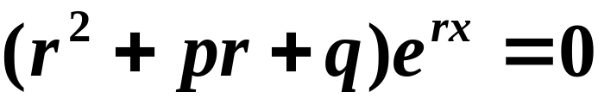
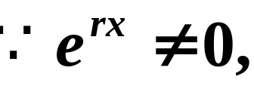
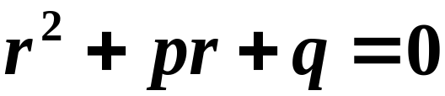
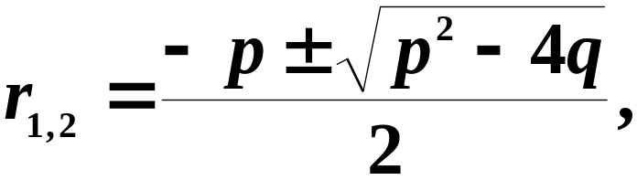
二、二阶常系数齐次线性方程解法
将其代入上方程, 得
故有
特征方程
特征根

Slide 4

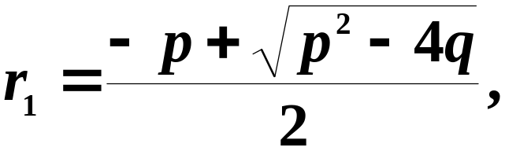
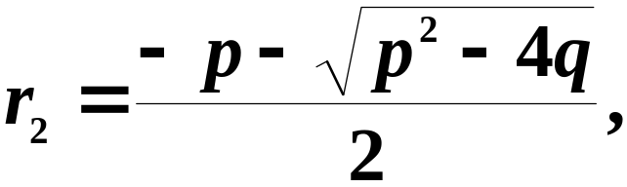
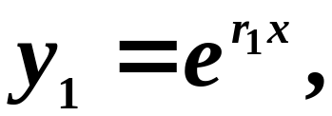

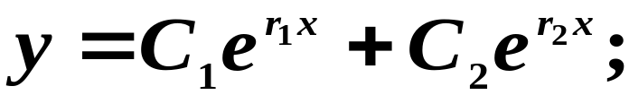
 有两个不相等的实根
特征根为
两个线性无关的特解
得齐次方程的通解为

Slide 5

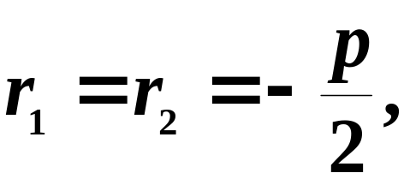
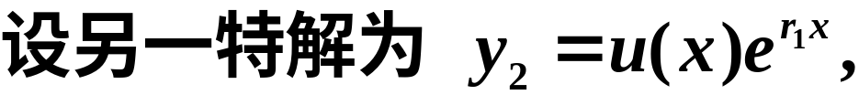


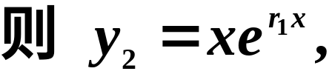
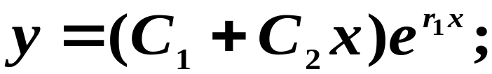
 有两个相等的实根
特征根为
一特解为
得齐次方程的通解为

Slide 6

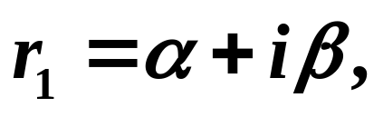
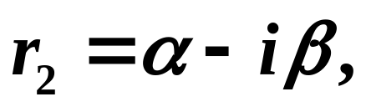
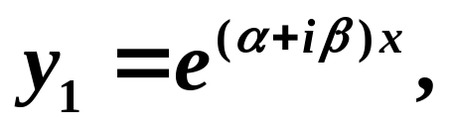
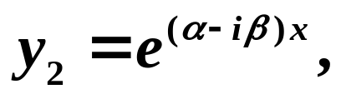
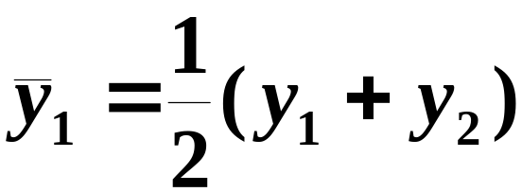

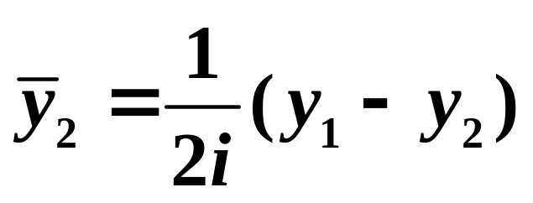


 有一对共轭复根
特征根为
重新组合
得齐次方程的通解为

Slide 7
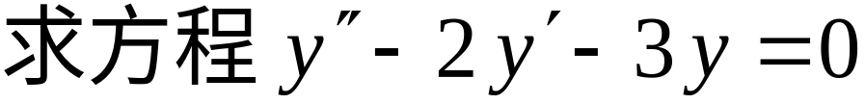
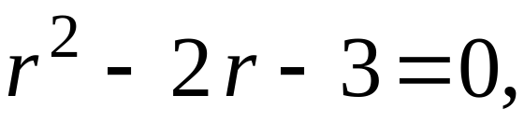
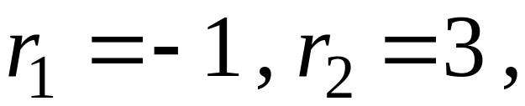
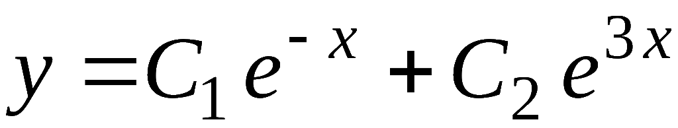
例1.
的通解.
解: 特征方程
特征根:
因此原方程的通解为

Slide 8



例2
解
特征方程为
解得
故所求通解为

Slide 9
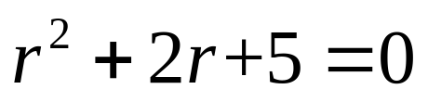

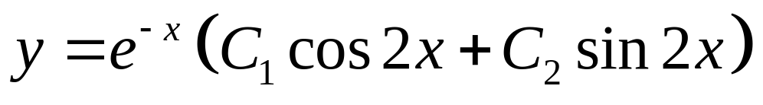
例3
解 特征方程为
方程的通解为

Slide 10
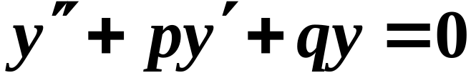
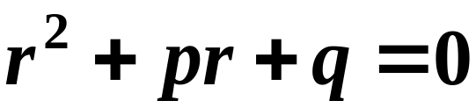
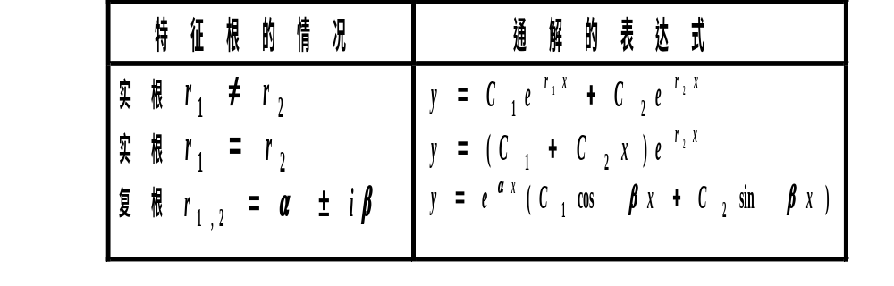
小结：特征方程法

Slide 11
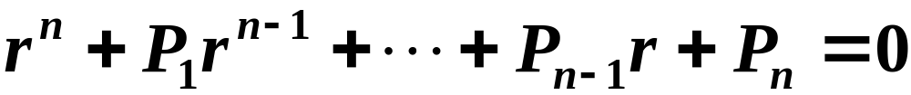


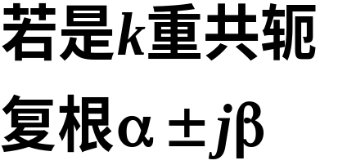
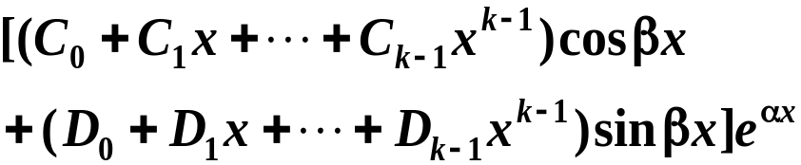
三、n阶常系数齐次线性方程解法
特征方程为
特征方程的根
通解中的对应项

Slide 12

注意
n次代数方程有n个根, 而特征方程的每一个根都对应着通解中的一项, 且每一项各一个任意常数.

Slide 13
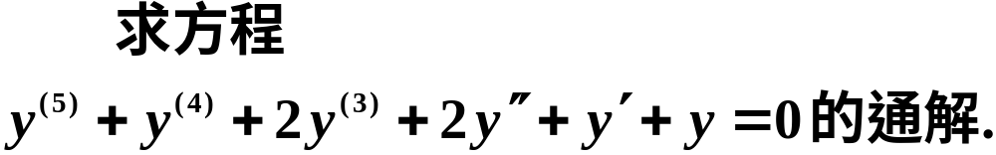


例4
解
特征方程为
特征根为
故所求通解为
Notes:
运行时, 点击按钮“推广”, 可显示高阶常系数线性微分方程解的结构.

Slide 14
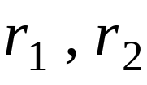
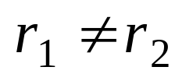
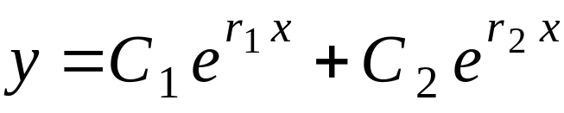
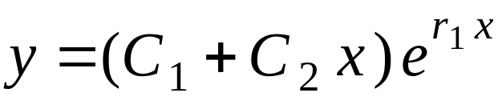
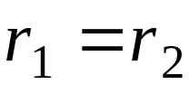
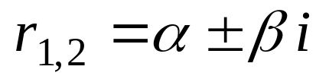
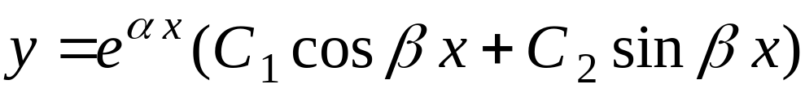
内容小结
特征根:
(1) 当
时, 通解为
(2) 当
时, 通解为
(3) 当
时, 通解为
可推广到高阶常系数线性齐次方程求通解 .

Slide 15
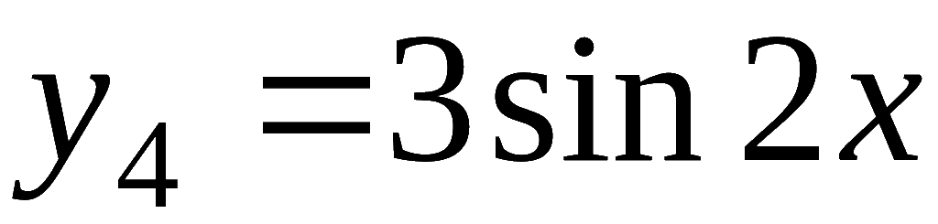
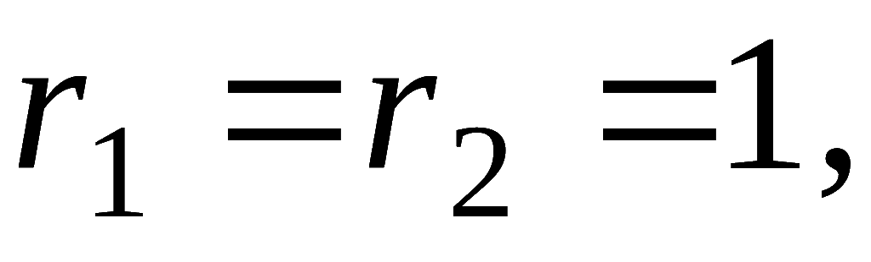
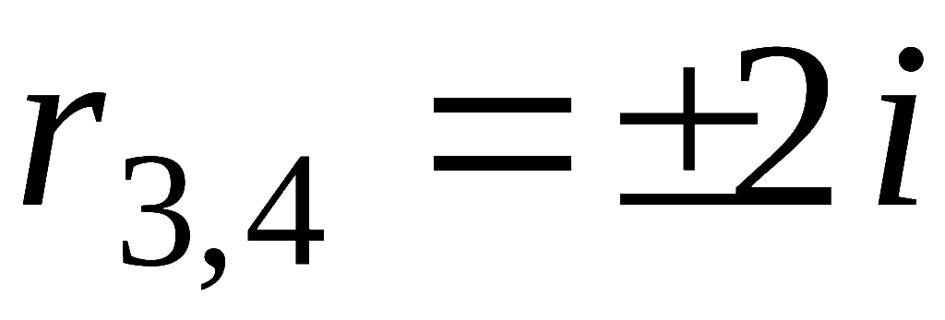
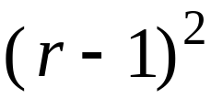
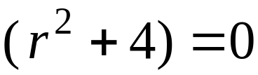
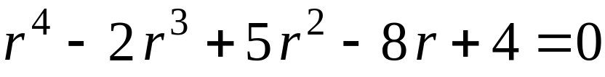
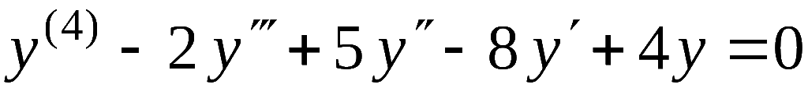
备用题
为特解的 4 阶常系数线性齐次微分方程,
并求其通解 .
解: 根据给定的特解知特征方程有根 :
因此特征方程为
即
故所求方程为
其通解为

Slide 16
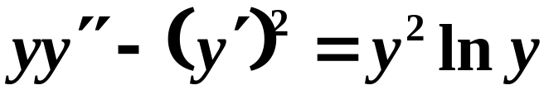
思考题
求微分方程 的通解.

Slide 17
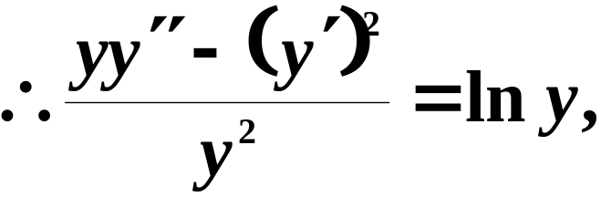

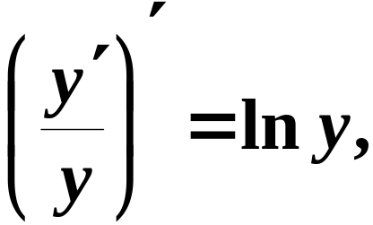
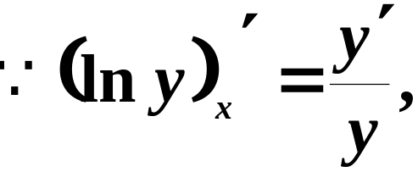






思考题解答
令
则
特征根
通解

